Slide 1
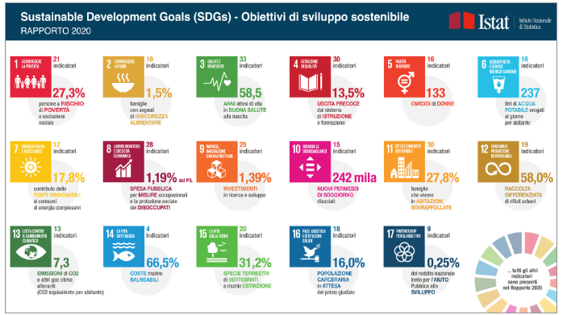
Rapporto SDGs 2020. Informazioni statistiche per l’Agenda 2030 in Italia

